Slide 1
Géza fejedelem és István király államalapító tevékenysége
(7. szóbeli tétel)

Slide 2
Előzmények
honfoglalás: 895 (Kárpát-medence)
kalandozások (862-970 között): 38 nyugatra, 9 délre
kalandozások vége:
933: merseburgi vereség (I. Henrik ellen)
955: augsburgi vereség (I. Ottó ellen)
végleges letelepedés
fejedelmi hatalom kiépítése
a hadierők verve érkeztek, ez a gyengeség kihasználható volt
Taksony fejedelem (955-972)

Slide 3
Géza fejedelem (972-997)
Szeniorátus szerint örökölte a hatalmat (legidősebb férfi tag)
Keménykezű, határozott uralkodó
Hatalomszerzéshez házasságkötés (Sarolt → Erdély)
Cél: a nemzet csatlakozzon a kereszténységhez
Nyitás Nyugat-Európa felé
973: Quedlinburgba 12 követet küld
a békéért: lemondott a Lajtán túli területekről
Megkeresztelkedett
Utódja: Vajk

Slide 4
Szent István (997-1038)
Feleségül veszi Gizellát
Koppány (Balatontól délre eső területeket uralta)
István ←→ Koppány: csata Veszprémben
Koppány leverése → királyi cím
Koronázása: Esztergom/Székesfehérvár? (1001)
Korona II. Szilveszter pápától

Slide 5
István belpolitikája
Belharcok
1003: erdélyi gyula ellen (saját nagybátyja)
1008: fekete magyarok (Pécs, Kalocsa)
1028: Ajtony (Marosvár; Csanád vármegye)
Ezek után István a Kárpát-medence teljes ura

Slide 6
István külpolitikája
Nyugati kereszténység elterjesztése
Béke a környező országokkal
Gizellával való házasság
Német-római Birodalom, Bizánci Birodalom
Szövetségek kisebb hadjáratokban
Ellenségek:
besenyők (Erdély)
németek (1030) → győzelem (felperzselt föld taktikája)

Slide 7
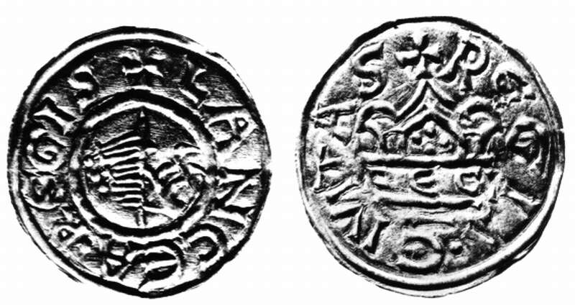
Egyházpolitika, közigazgatás
Érsekségek (Esztergom, Kalocsa), püspökségek
Törvénykezés
10 falvanként 1 templom építendő
Vasárnap ünnepnap, kötelező templomba járás
Tized (egyházi adó)
Pannonhalmi bencés apátság (és még néhány más apátság, kolostor)
Ezekben: latin írásbeliség, iskolák
Az országot vármegyékre osztja
Vezetője: ispán
Központja: vár → várispán, várjobbágyok
Pénzverés: ezüstdénár

Slide 8
Törvénykezés
Törvénykönyv
Egyházi rendelkezések
Világi hatalom központja Székesfehérvár
Egyházi hatalom központja Esztergom
Intelmek (1027)
Királytükör
Fiához, Imre herceghez írta

